Slide 1
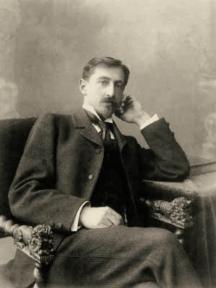
И.А. Бунин

Slide 2
Иван Бунин родился 10 (22) октября 1870 года в старинной обедневшей дворянской семье в Воронеже, где прожил первые три года своей жизни. В дальнейшем семья переехала в имение Озёрки (Орловская губерния, ныне Липецкая область, Становлянский район, Петрищевское сельское поселение)

Slide 3
Отец — Алексей Николаевич Бунин (1827—-1906), мать — Людмила Александровна Бунина (урождённая Чубарова) (1835—-1910). До 11 лет воспитывался дома, в 1881 поступает в Елецкую уездную гимназию, в 1885 возвращается домой и продолжает образование под руководством старшего брата Юлия. Много занимался самообразованием, увлекаясь чтением мировой и отечественной литературной классики. В 17-летнем возрасте начинает писать стихи, в 1887 — дебют в печати.

Slide 4
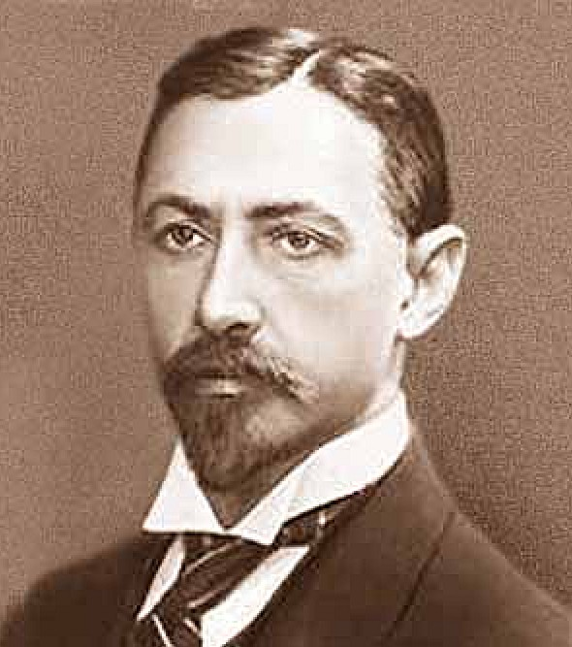

Slide 5
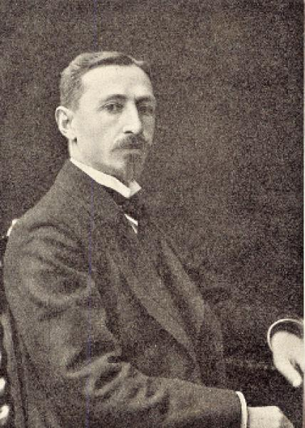
В 1889 г. переезжает в Орёл и идёт работать корректором в местную газету «Орловский вестник». К этому времени относится его продолжительная связь с сотрудницей этой газеты Варварой Пащенко, с которой они вопреки желанию родни переезжают в Полтаву (1892).

Slide 6
Сборники «Стихотворения» (Орёл, 1891), «Под открытым небом» (1898), «Листопад» (1901; Пушкинская премия).
1895 — лично познакомился с Чеховым, до этого переписывались.

Slide 7
В 1890-х путешествовал на пароходе «Чайка» («барк с дровами») по Днепру и посетил могилу Тараса Шевченко, которого любил и много потом переводил. Спустя несколько лет написал очерк «На „Чайке“», который был опубликован в детском иллюстрированном журнале «Всходы» (1898, № 21, 1 ноября).

Slide 8
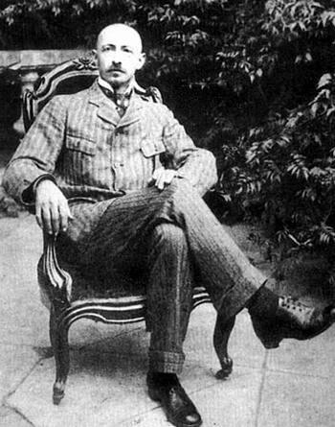

Slide 9
В 1899 вступает в брак с Анной Николаевной Цакни, дочерью революционера-народника Н. П. Цакни. Брак был непродолжительным, единственный ребёнок умер в 5-летнем возрасте (1905). В 1906 году Бунин сожительствует (гражданский брак оформлен в 1922 году) с Верой Николаевной Муромцевой, племянницей С. А. Муромцева, председателя Государственной думы Российской империи 1-го созыва.

Slide 10
Бунину трижды присуждалась Пушкинская премия. 1 ноября 1909 года он был избран почётным академиком Санкт-Петербургской академии наук по разряду изящной словесности.

Slide 11
Спасибо за внимание!

